Slide 1
3组电控汇报

Slide 2
当前主要学到的事物：
1. PID
2. Git
3.TIM
4.博弈树模型
5. CAN通信
6. ADC/DAC

Slide 3
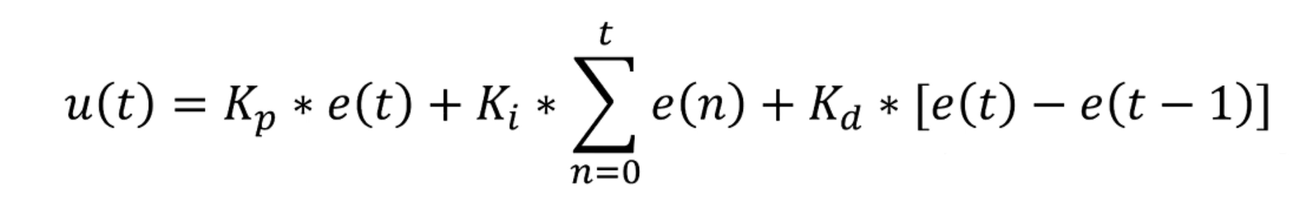
1.PID
（因为我们的机器人的所有运动未涉及旋转运动等复杂模型，我们暂时不考虑使用PID算法）
PID分三个模块：比例(P)、积分(I)、微分(D) 。（如上图所示）
在编程中我们通常通过采集短时间内的离散数据，并借用PID在离散架构上的公式，来实现PID在机器人上的应用。
若只采用比例系数，会导致实际数据振荡过大；若在此时引入微分，能减少振荡；此时再加入积分增益，则能够弥补过去误差（也就是与理想值的一定误差），从而达到精确控制的效果。
这三个系数的确定需要通过不断的测试来找到能达到最佳控制效果的值。

Slide 4
2.Git
Git 对机器人没直接作用，但可以让我们远程协作。
我么在自己的电脑上建了属于自己的仓库（妈妈再也不用担心我没存档了）。
Git可以保存文件，也可以在一次失误后重新回到之前的版本（但如果已经上传到远程仓库就没救了）。
Git支持快速合并，可以识别不同分支合并时产生的冲突并提示你手动解决。
我们在Github上建了一个远程仓库，并上传了我们电脑对应的公钥，这样一来，我们可以在不同的地点对文件进行修改并提交，也可以防止其他人插入奇怪的版本。
合作，爽！

Slide 5
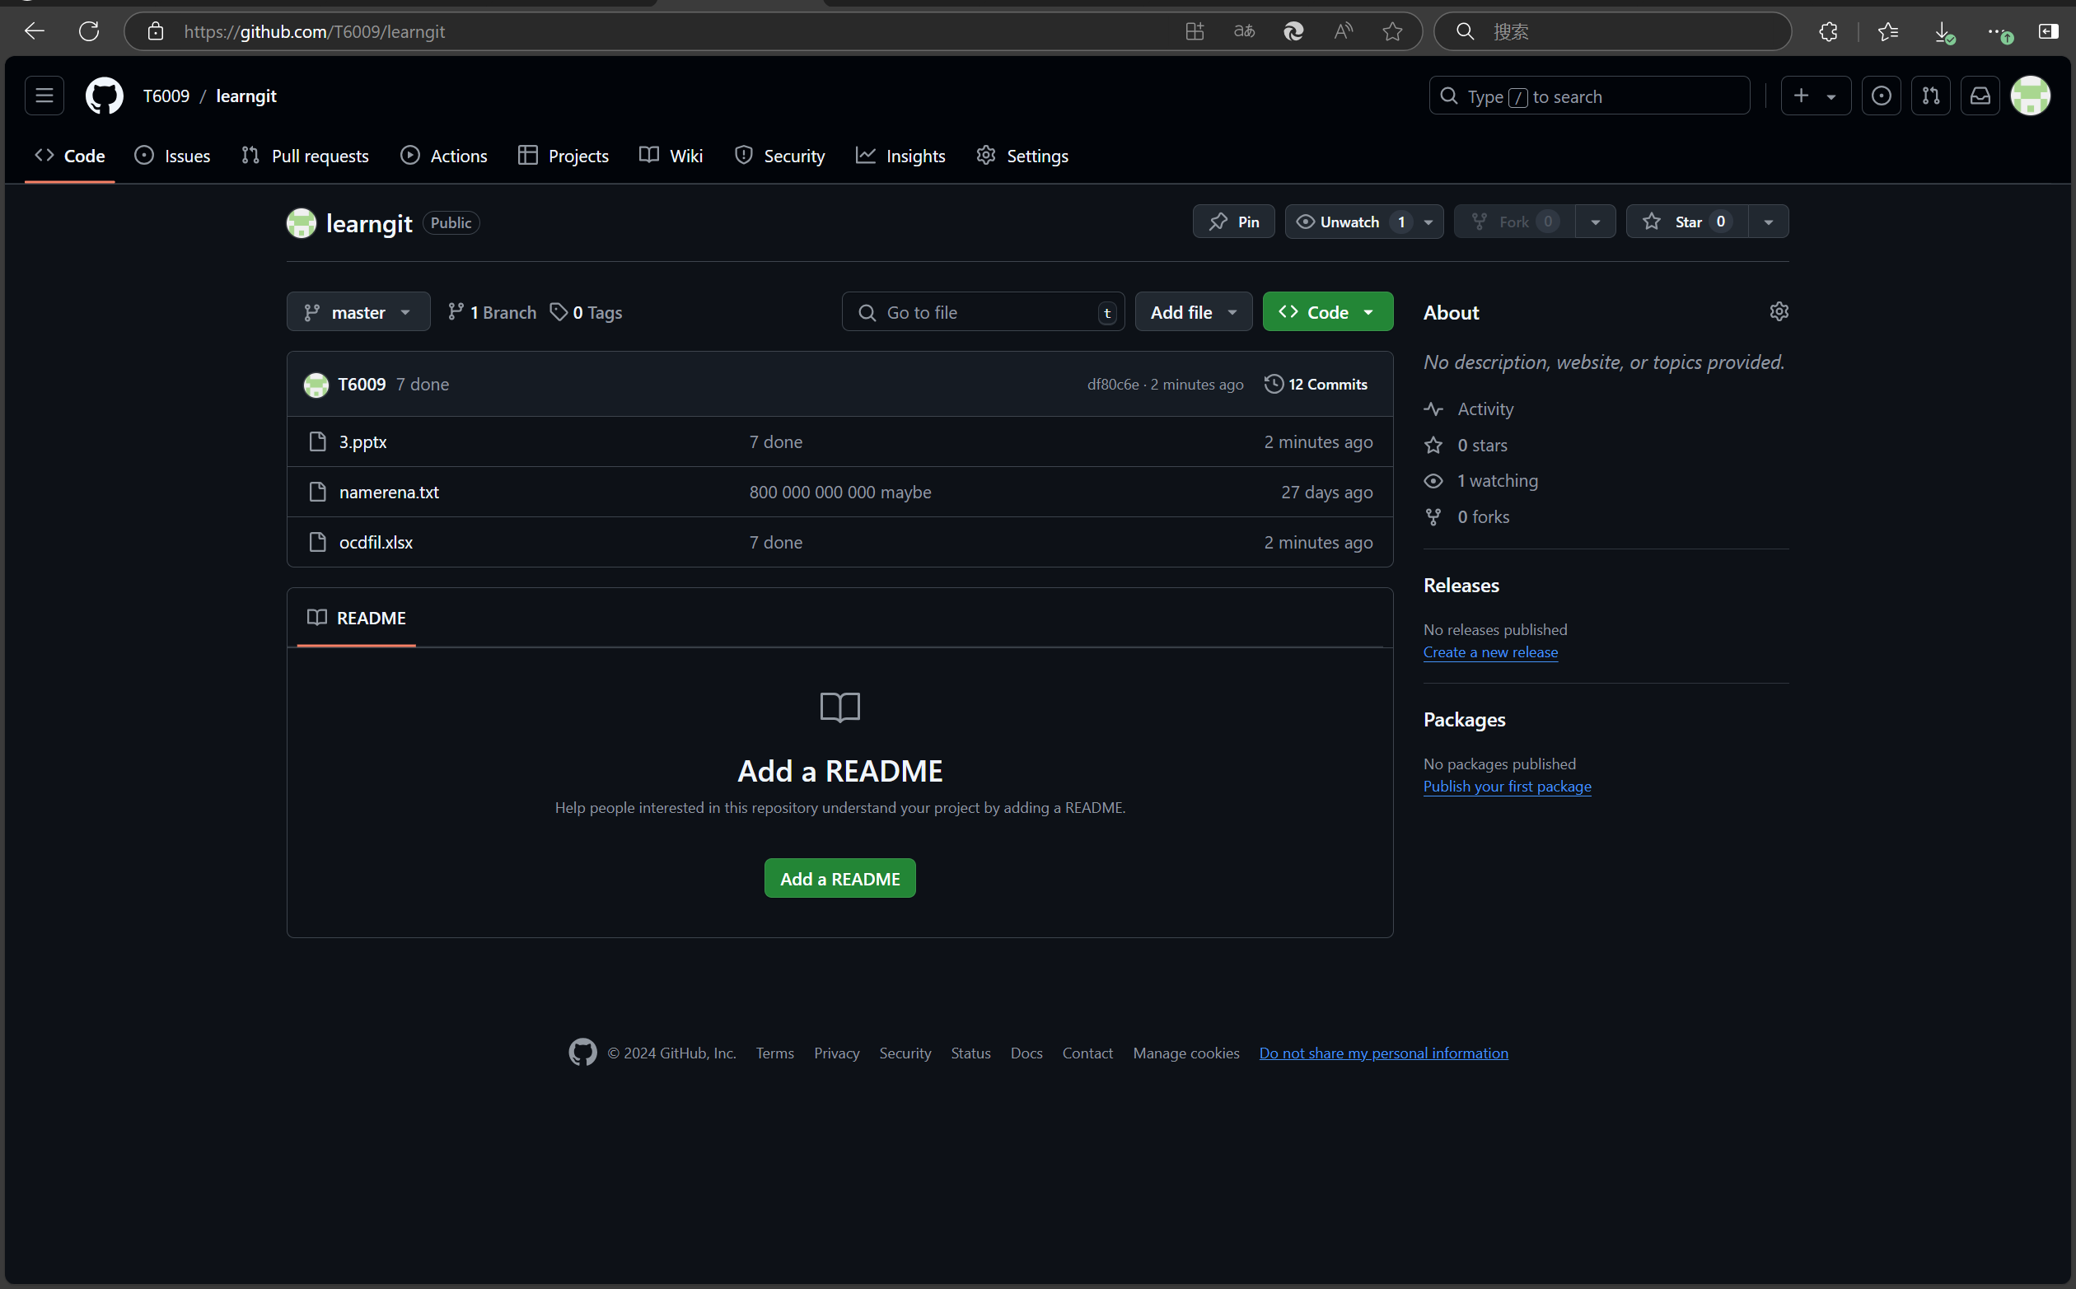
我们已经将PPT上传到我们的远程仓库（请忽略其他两个文件QAQ）

Slide 6
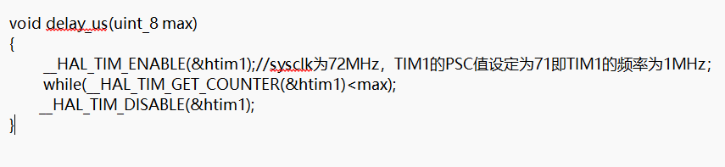
3.TIM
通过配置prescaler和Counter period，在Keil中可以通过Setcompare函数来配置比较值，从而控制信号的占空比，通过控制信号的占空比传递给电机驱动模块，从而达到控制电机的转速等参数的作用。
可以打开基本计时器，写一个精度达到微秒级的delay函数。
（可以通过控制蜂鸣器发出尖锐的爆鸣声或轻松的音乐，下棋更有紧张感/松弛感）

Slide 7
4.博弈树模型
该算法用于方案选择和评估，例如股票投资决策。
我们会对棋盘的棋子布局情况进行数据收集。
我们对该模型的理解：假定AB均合作时二者均收益为1，AB中一人合作一人背叛时合作者收益为-3，背叛者收益为3，AB均背叛时二者均收益为-2用逆向归纳法计算(即从B的决策入手推理A该做何决策)A合作：B合作，B收益为1 B背叛，B收益为3所以A合作时，B会选择背叛，A收益为-3A背叛：B合作，B收益为-3 B背叛，B收益为-2所以A背叛时，B会选择背叛，A收益为-2所以A应选择背叛（对不起，建了个鼓励背叛的模型）
将该模型应用到下棋，以下三子棋为例：初始，棋盘为空，A在正中央落子，B有八种可能落子位置，形成八个分支；假定B于左上角落子，此时A有七个可能落子决策，展开七个分支...由此不断展开博弈树，以胜利为1，失利为-1，棋盘满为0的评估函数对终局进行评估从终局回推，此时A的最后一轮落子的节点的所有子节点的评估值均已算出，把子节点的评估值中的最高值当作本节点的评估值，再回推上一轮落子的节点...由此不断计算即可得到当下轮次的最佳落子位置。可见，尽管是较为简单的三子棋，其博弈树也极其庞大，在实际中很难构建完整博弈树并计算其所有节点的评估值。因此，需结合使用剪枝策略如α-β剪枝算法α值代表了玩家落子后玩家获得的最好分数下限，随着搜索进行实时更新，初始值为负无穷β值代表了对手落子后玩家获得的最差分数上限，随着搜索进行实时更新，初始值为正无穷在α和β值动态更新过程中，α小于β才有继续搜索子节点的必要，当α大于β时，可执行剪枝操作，避免对剩余子节点进行不必要的搜索。简单示例如图。启发式搜索更改搜索顺序，让α大于β的情况更早出现，尽最大可能减少搜索量。

Slide 8
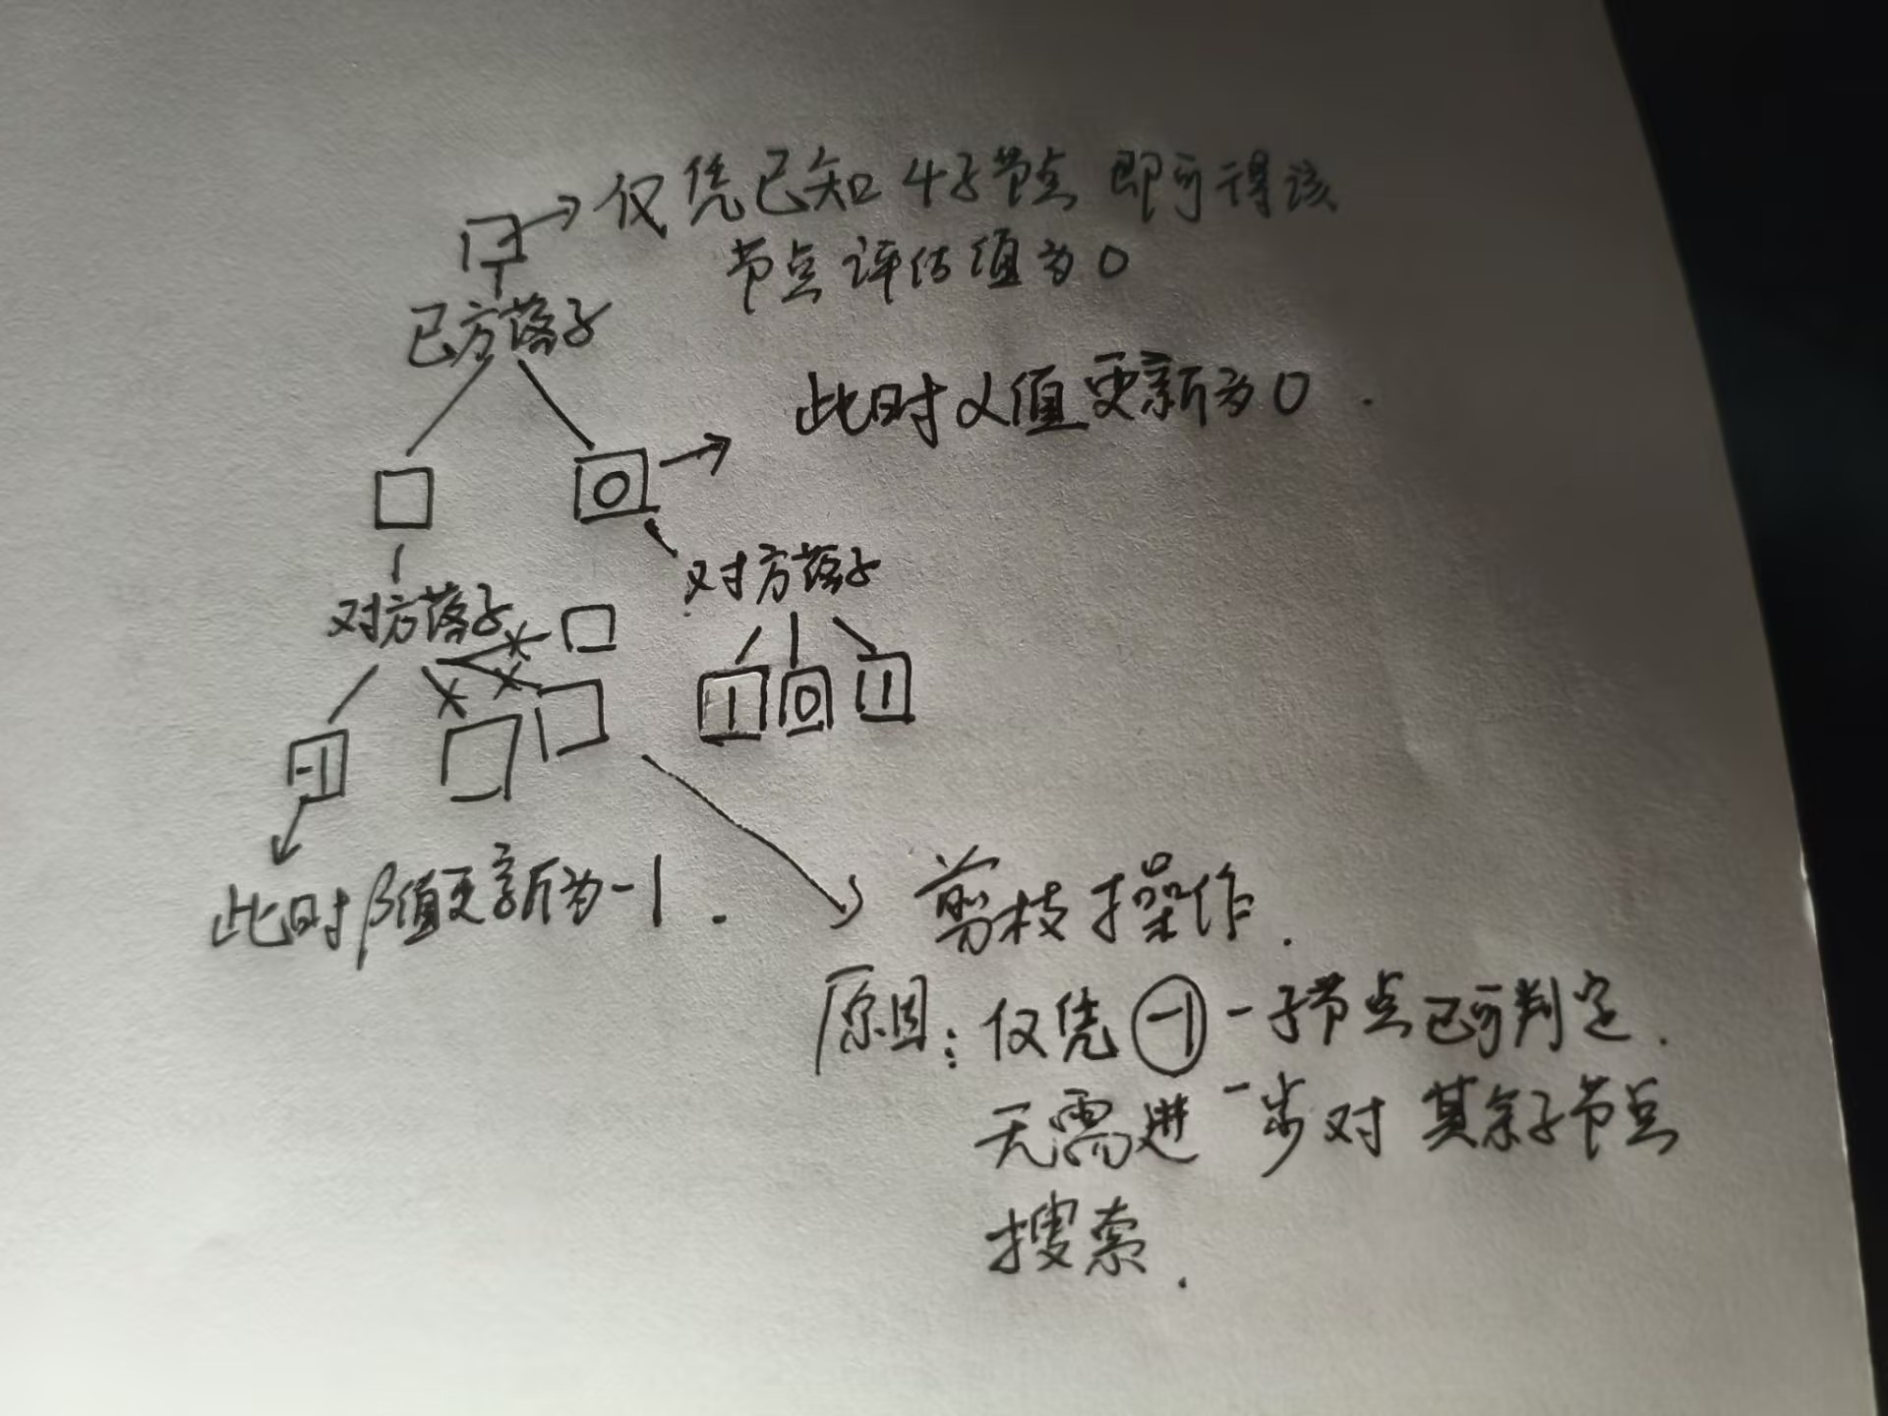
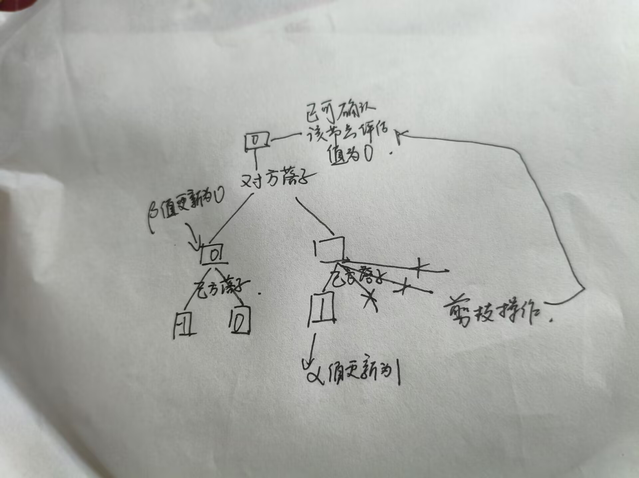
博弈树的（个人）图解

Slide 9
5.CAN通信
我们计划用CAN通信读取各个传感器的数据。
基于机械组的要求，我们初步决定采用闭环控制。
以下是我们对CAN通信的自（己）发（送）自（己）解（收）：
万般不离宗，点灯才是真神。

Slide 10
6.ADC/DAC
ADC将模拟量转换为数字量。STM32内部就有一个精度为12的ADC。
相反的，DAC将数字量转换为模拟量。

